Slide 1

3
3
12
امتحانات الرياضيات للصف السابع الفصل الدراسي الأول

Slide 2
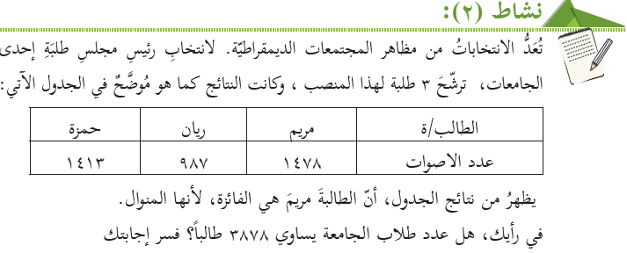
مجموع الطلاب = 1478+ 987+ 1413=
3878
امتحانات الرياضيات للصف السابع الفصل الدراسي الأول

Slide 3
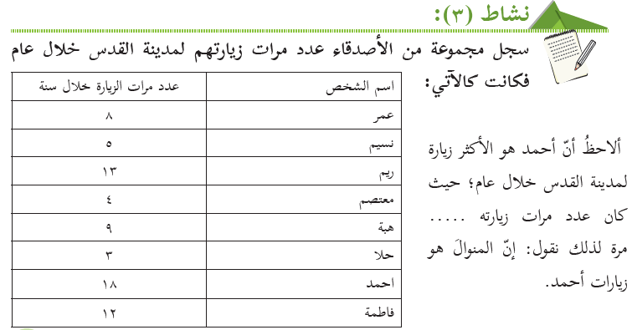
احمد

Slide 4
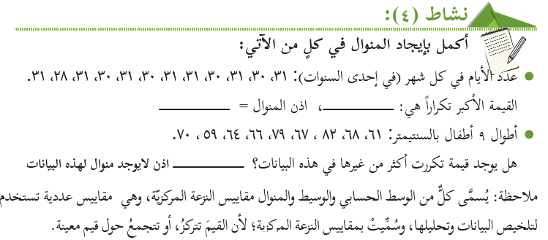
31
31
لا
امتحانات الرياضيات للصف السابع الفصل الدراسي الأول

Slide 5
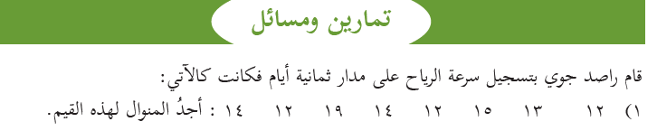
المنوال هي القيمة الاكثر تكرارا
المنوال = 12

Slide 6
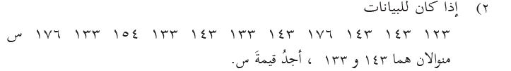
المنوال هي القيمة الاكثر تكرارا
يوجد منوالان هما 143 و 133
نلاحظ ان القيمة 143 تكررت 4 مرات
اذن القيمة 133 يجب ان تتكرر 4 مرات
اذن س = 133
امتحانات الرياضيات للصف السابع الفصل الدراسي الأول

Slide 7
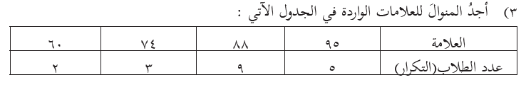
المنوال هي العلامة التي لها اكبر تكرار
المنوال = 88

